Slide 1
FARMACO
qualsiasi molecola che, introdotta nell’organismo, ne modifica le funzioni per interazione a livello molecolare
Medicamento o rimedio
Se utilizzato a concentrazioni utili in senso terapeutico o profilattico
Tossico o veleno
Se utilizzato a concentrazioni più elevate rispetto a quelle necessarie
DROGA
Qualsiasi sostanza che, introdotta in un organismo vivente, può modificarne le capacità percettive, emotive, cognitive o motorie
(Organizzazione Mondiale della Sanità – 28° rapporto, 1993)

Slide 2
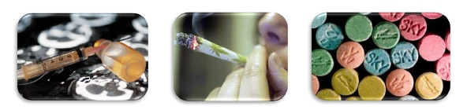
DROGA
Per considerare tale una sostanza è necessario che
Sia autosomministrata
Induca DIPENDENZA (fisica e psichica) e TOLLERANZA
Agisca attivando il SISTEMA DI REWARD endogeno
Qualsiasi sostanza che, introdotta in un organismo vivente, può modificarne le capacità percettive, emotive, cognitive o motorie
(Organizzazione Mondiale della Sanità – 28° rapporto, 1993)

Slide 3
DIPENDENZA DA FARMACO
La dipendenza da una sostanza si definisce in farmacologia come la capacità di una molecola, quando non assunta, di produrre una crisi di astinenza.
La FARMACODIPENDENZA è un fenomeno collegato a molte sostanze di uso clinico, per le quali si riconosce la necessità di considerare attentamente la loro somministrazione nel rapporto rischio/beneficio.
Per tutte queste sostanze è importante considerare modalità di divezzamento e riduzione progressiva della dose al fine di evitare l’insorgenza di crisi di astinenza
Si parla di TOSSICODIPENDENZA quando l’assunzione del farmaco si realizza nonostante i manifesti problemi di tossicità.
La tossicodipendenza quindi presuppone l’ABUSO, cioè l’assunzione impropria di un farmaco.

Slide 4
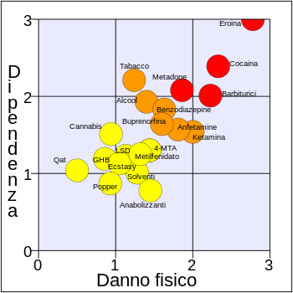
DIPENDENZA FISICA
È sempre accompagnata da tolleranza
Si instaura quando una sostanza d’abuso è assunta per un congruo periodo con concentrazioni ematiche costanti per giorni, settimane o mesi.
Nelle cellule che sviluppano dipendenza l’effetto che produce la sospensione della sostanza è di solito opposto a quello derivante dall’assunzione cronica della sostanza stessa. In caso di sospensione brusca dell’assunzione o di somministrazione di un antagonista si manifesta la “SINDROME D’ASTINENZA” (variabile a seconda della sostanza).
La dipendenza fisica è peculiare di farmaci tra cui gli oppioidi, alcool etilico, ipnotici barbiturici e non, alcuni psicofarmaci. Alcuni farmaci sono in grado di indurre dipendenza fisica pur non essendo “droghe” (antiipertensivi, glucocorticoidi, …).
Notes:
4

Slide 5
DIPENDENZA PSICHICA
È definita come “uno stato di disagio” prodotto dall’acuta sottrazione di una sostanza chimica ad un soggetto che vi è stato esposto cronicamente.
Tale stato di disagio può essere alleviato dalla rinnovata somministrazione della sostanza stessa o di un’altra con effetti farmacologici simili.
E’ comune a tutte le sostanze d’abuso
E’ contemporanea alla dipendenza fisica
3) E’ sempre presente anche in assenza di dipendenza fisica
Il craving (bramosia irrefrenabile) per la sostanza è l’espressione della dipendenza psichica. E’ la causa di:
comportamento di ricerca compulsiva della sostanza
ricadute a distanza.
Notes:
5

Slide 6
TOLLERANZA FARMACOLOGICA
Fenomeno che comporta la necessità di aumentare progressivamente la dose da somministrare per ottenere gli effetti farmacologici desiderati.
Fenomeno non esclusivo delle sostanze d’abuso e non presente per tutte le droghe: per molti farmaci si verificano fenomeni di tolleranza (ad es anticolinergici o nitroderivati); al contrario, sostanze come la cocaina e le amfetamine non determinano fenomeni di tolleranza.
La somministrazione di dosi elevate di farmaci psicogeni oppure la sottrazione acuta di sostanze assuefacenti può evocare una PSICOSI TOSSICA.
La psicosi è di solito caratterizzata da “una allucinosi vera”, una alterazione delle senso-percezioni che porta a relazioni interpersonali esaltanti. Elementi costitutivi della psicosi:
alterazione del senso del tempo e dello spazio
perdita della capacità di giudizio
alterazione della percezione del suono e del colore
Sostanze in grado di produrre psicosi
dose-dipendente
- amfetamine e derivati (MDMA=ECSTASY)
- LSD
- cocaina
- derivati cannabis indica (Marijuana, Hashish)
Sostanze in grado di produrre psicosi da astinenza
morfina e derivati
barbiturici
etanolo
Notes:
6

Slide 7

La diagnosi di TOSSICODIPENDENZA
si effettua sulla base dei criteri stabiliti dal
DMS-IV TR
(Richiesti almeno 3 items contemporaneamente ricorrenti nell’arco di 12 mesi per la DIPENDENZA PSICHICA)

Slide 8
CRITERI DIAGNOSTICI PER LA DIPENDENZA DA SOSTANZE PSICOATTIVE SECONDO IL DSM-IV-TR*
1) tolleranza,come definita da ciascuno dei seguenti:
a) il bisogno di dosi notevolmente più elevate per raggiungere l’effetto desiderato.
b)un effetto diminuito con l’uso continuativo della stessa quantità di sostanza.
2) astinenza,come manifestata da ciascuno dei seguenti:
a) la caratteristica sindrome di astinenza per la sostanza
b) la stessa sostanza (o una strettamente correlata) è assunta per attenuare o evitare i sintomi di astinenza.
3) la sostanza è spesso assunta in quantità maggiori/periodi più prolungati rispetto a quanto previsto dal soggetto.
4) desiderio persistente o tentativi infruttuosi di ridurre/controllare l’uso della sostanza.
5) una grande quantità di tempo viene spesa in attività necessarie a procurarsi la sostanza, ad assumerla, o a riprendersi dai suoi effetti.
6) interruzione o riduzione di importanti attività sociali, Iavorative o ricreative a causa dell’uso di sostanza.
7) uso continuativo della sostanza nonostante la consapevolezza di avere un problema persistente o ricorrente, di natura fisica o psicologica, verosimilmente causato o esacerbato dalla sostanza

Slide 9
CRITERI DIAGNOSTICI PER L’ABUSO DI SOSTANZE SECONDO IL DSM-IV-TR*
Una modalità patologica d’uso di una sostanza, che porta a menomazione o a disagio clinicamente significativi, come manifestato da una (o più) delle condizioni seguenti, ricorrenti entro un periodo di 12 mesi:
  uso ricorrente della sostanza risultante in una incapacità di adempiere ai principali compiti connessi con il ruolo sul lavoro, a scuola o a casa (per es., ripetute assenze o scarse prestazioni lavorative correlate all’uso delle sostanze; assenze, sospensioni o espulsioni da scuola correlate alle sostanze; trascuratezza nella cura dei bambini o della casa)
  ricorrente uso della sostanza in situazioni fisicamente rischiose (per es., guidando un’automobile o facendo funzionare dei macchinari in uno stato di menomazione per l’uso della sostanza)
  ricorrenti problemi legali correlati alle sostanze (per es., arresti per condotta molesta correlata alle sostanze)
  uso continuativo della sostanza nonostante persistenti o ricorrenti problemi sociali o interpersonali causati o esacerbati dagli effetti della sostanza (per es., discussioni coniugali sulle conseguenze dell’intossicazione, scontri fisici).

Slide 10
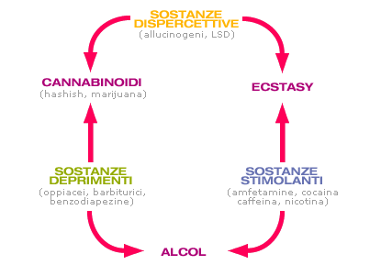
CRITERI DI CLASSIFICAZIONE
giuridici legali / illegali
di “pericolosità” leggere / pesanti
di preparazione naturali / sintetiche
farmacologici caratteristiche strutturali e farmacodinamiche
modalità d’azione eccitanti / sedative
Notes:
10

Slide 11
CRITERI GIURIDICI
Risentono delle legislazioni dei singoli Stati. Ogni società accetta alcune sostanze come lecite e ne condanna altre come illecite.
Nel mondo occidentale alcool etilico e nicotina sono ammesse, in Medio Oriente cannabis e khat sono tollerati e l’alcool è proibito, nei paesi andini le foglie di coca sono usate per poter lavorare alle alte quote
Notes:
11

Slide 12
LA LEGGE IN ITALIA
DPR 309/90 art. 14
Inquadramento delle sostanze stupefacenti e psicotrope in 2 tabelle
TABELLA I .
Sostanze con potere tossicomanigeno ed oggetto di abuso, indipendentemente dalla distinzione tra stupefacenti e sostanze psicotrope (oppio e derivati, coca e derivati, sostanze amfetaminiche, allucinogeni, tetraidrocannabinoli)
TABELLA II.
Sostanze con attività farmacologica usate in terapia (farmaci). Sezione A, B, C, D, E Allegato III bis Elenco di farmaci analgesici oppiacei usati nella terapia del dolore, ricompresi nella tabella II sezione A canapa indiana e prodotti da essa ottenuti
Notes:
12

Slide 13
CRITERI FARMACOLOGICI
Non risente di differenze legislative o di giudizio sociale.
Si distinguono:
Oppioidi (morfina, eroina, metadone, buprenorfina, codeina, pentazocina, fentanyl…)
Psicostimolanti (cocaina, amfetamine, ecstasy, alcaloidi del khat, caffeina)
Deprimenti del SNC (barbiturici, benzodiazepine)
Alcol etilico
Nicotina e Tabacco
Cannabinoidi (marijuana, hashish, 9THC)
Allucinogeni (mescalina, LSD, psilocibina)
Arilcicloesamine (fenciclidina, ketamina)
Inalanti (solventi, etere)
Designer drugs (molecole di sintesi analoghi di sostanze già note)
Notes:
13

Slide 14
CLASSIFICAZIONE IN BASE ALLA MODALITA’ DI AZIONE sul SNC
SOSTANZE DEPRIMENTI | SOSTANZE STIMOLANTI | SOSTANZE DISPERCETTIVE
Oppiacei (oppio, eroina, morfina, ecc.) | Amfetamine | LSD
Barbiturici | Cocaina | Ketamina
Benzodiazepine | Caffeina | Funghi allucinogeni
 | Nicotina | Allucinogeni in generale
SOSTANZE DEPRIMENTI / STIMOLANTI | SOSTANZE DISPERCETTIVE / DEPRIMENTI | SOSTANZE DISPERCETTIVE / STIMOLANTI
Alcol (l'alcol provoca euforia nei primi momenti, per poi lasciare posto alla depressione e al sonno) | Cannabinoidi (ad alte dosi danno luogo ad allucinazioni, a basse dosi creano dispercezioni spazio-temporali) | Ecstasy (l'ecstasy conserva un potere mescalinico unito ad un potere amfetaminico, dovuto alla propria formulazione chimica)
Notes:
14

Slide 15
REGIONI CEREBRALI E PATHWAYS NEURONALI
Notes:
15
Slide 2: Brain regions and neuronal pathways
Certain parts of the brain govern specific functions. Point to sensory, motor, association and visual cortex to highlight specific functions. Point to the cerebellum for coordination and to the hippocampus for memory. Indicate that nerve cells or neurons travel from one area to another via pathways to send and integrate information. Show, for example, the reward pathway. Start at the ventral tegmental area (VTA) (in magenta), follow the neuron to the nucleus accumbens, and then on to prefrontal cortex. Explain that this pathway gets activated when a person receives positive reinforcement for certain behaviors ("reward"). Indicate that you will explain how this happens when a person takes an addictive drug.

Slide 16
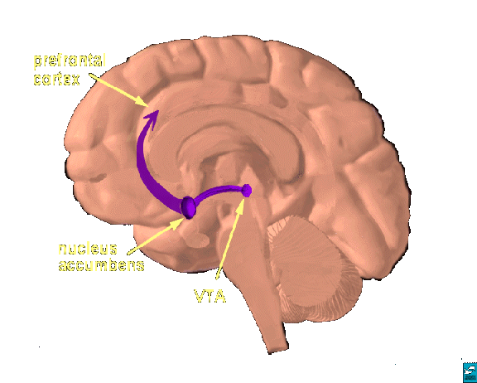
SISTEMA DOPAMINERGICO MESOLIMBICO:
LA VIA DEL “PIACERE”
Corteccia prefrontale
Il sistema dopaminergico mesolimbico ha un ruolo centrale nei meccanismi di gratificazione (circuito di reward).
L’attivazione del sistema di reward rende piacevole il nutrirsi, il bere, le interazioni sociali, il comportamento sessuale, quello materno, che sono fondamentali per la sopravvivenza della specie.
Nucleo Accumbens
VTA
Notes:
16

Slide 17
Le sostanze d’abuso
POTENZIANO LA TRASMISSIONE DOPAMINERGICA MESOLIMBICA ED AUMENTANO LA CONCENTRAZIONE DI DOPAMINA NEI VALLI RECETTORIALI.
In questo modo alterano l’attività delle aree cerebrali che mediano
le sensazioni di motivazione e di piacere
Notes:
17

Slide 18
PSICOANALETTICI O PSICOSTIMOLANTI
AMFETAMINE
amfetamina (speed)
MDA (love drug)
metamfetamina (ice, Pervitin)
TMA
DOM (STP)
PMA
ECSTASY E PARTY DRUGS
ecstasy (MDMA, adam, XTC, E)
MDEAA (eve)
DOB (MDDB)
4MAX (Aminorex)
efedrone (jeff)
MDOM
efedrina (herbal ecstasy)
COCAINICI
coca foglie
cocaina cloridrato (neve)
cocaina base (crack)
NICOTINA
ANTIDEPRESSIVI TRICICLICI
CAFFEINA
FENILPROPANOLAMINA
FENFLURAMINA (PONDERAX)

Slide 19
PSICOANALETTICI
Sono farmaci che stimolano le funzioni psichiche
COCAINA E AMFETAMINE, CAFFEINA E NICOTINA
creano nell’individuo:
  euforia, eccitazione,
  midriasi, anoressia, aumento dell’attenzione,
  tachicardia, ipertensione, aritmie,
  tremori fini,
  logorrea,
  sudorazione.

Slide 20
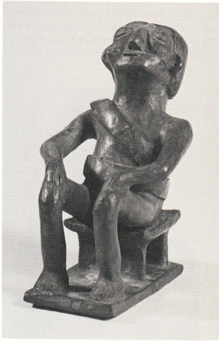

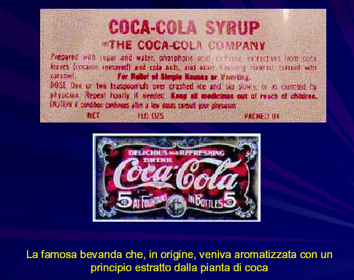
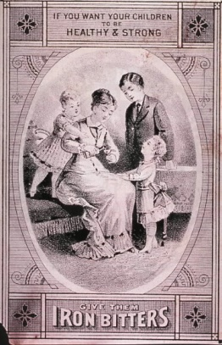
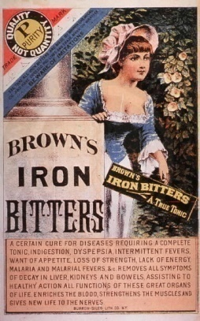
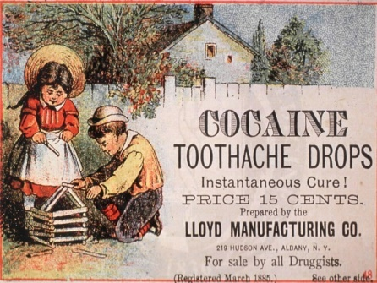
COCAINA
La cocaina ha un’origine antichissima. E’ stata riscontrata in mummie egiziane risalenti a più di 3000 anni fa, in antiche tombe peruviane e mummie cilene del 2000 a.C.
La scoperta di un incisione raffigurante una testa umana nel tipico atteggiamento dei masticatori del bolo di coca e di vasi e statue riproducenti soggetti nell’atto di preparare le “dosi”, fanno risalire a prima del 3000 a.C. la tossicodipendenza da cocaina.
In Europa si diffuse ampiamente nel XIX secolo e vi erano in commercio numerose bevande a base di cocaina, quali il Vin Mariani o la French Coca Wine. Anno decisivo per la diffusione della cocaina fu il 1884 quando Freud pubblicò il libro “Uber Coca”.
Notes:
20

Slide 21

COCAINA
E’ un alcaloide estratto dalle foglie di Erythroxylon coca che gli abitanti delle Ande masticano da centinaia di anni per l’azione stimolante ed euforizzante.
Azioni:
Stimolante SNC
Simpaticomimetico
Anestetico locale
Isolata nel 1860 da Albert Niemann, che ne sottolineò il gusto amaro e la capacità di rendere insensibile la lingua, fu studiata da Sigmund Freud e introdotta da Carl Koller nel 1884 nella pratica clinica come anestetico per uso topico in chirurgia oftalmologica.
In seguito Halstead ha introdotto l’uso in anestesia per infiltrazione e per blocco della conduzione. Gli anestetici utilizzati oggi derivano da queste osservazioni iniziali e dalla ricerca di derivati sintetici meno tossici e che non diano dipendenza.
Il primo di questi è la procaina, sintetizzata da Einhorn nel 1905.

Slide 22
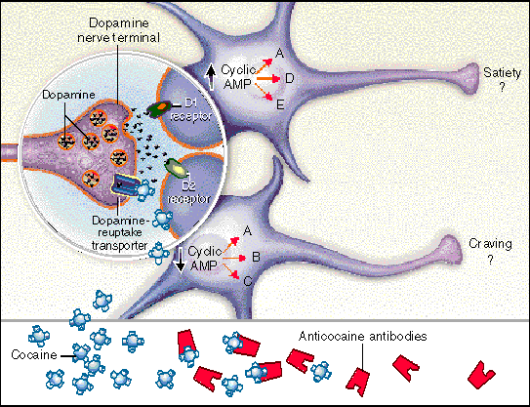
COCAINA
Meccanismo d’azione
Il meccanismo di azione della cocaina sembra essere dovuto principalmente ad una inibizione del “reuptake” della dopamina, ovvero del recupero da parte delle terminazioni neuronali della dopamina rilasciata in seguito a stimoli.
Il risultato di questa azione di blocco del reuptake si manifesta come un aumento delle concentrazioni di dopamina libera tra le terminazioni neuronali nel cervello.
Il neurotrasmettitore è così ancora in grado di stimolare il cervello e prolungare la sensazione di piacere ricercata dagli utilizzatori.
Notes:
22

Slide 23
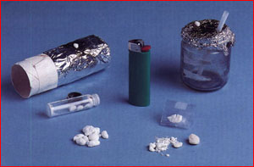
COCAINA
Farmacocinetica
Vie di somministrazione
per via intranasale (snorting); per inalazione (fumo);
per via parenterale (sottocute, intramuscolo, endovena);
per os, (corrieri della droga- ovuli)
Assorbimento
rapido dopo somministrazione intranasale (30-45 minuti picco ematico); rapidissimo dopo assunzione con il fumo (picco ematico 3-4 minuti con elevati livelli ematici); più lento dopo somministrazione sottocute o intramuscolo per la vasocostrizione
Distribuzione
attraversa la barriera emato-encefalica, la barriera placentare e passa nel latte. La cocaina provoca vasocostrizione placentare ed ipertensione fetale, stimolazione della muscolatura uterina e distacco di placenta; inoltre esercita effetti tossici sul feto con ritardo nello sviluppo.
Metabolismo
metabolizzata ad opera di esterasi nel plasma e nel fegato: i principali metaboliti sono la benzoilecgonina e la norecgonina (idrosolubili) e vengono eliminati per via renale
Notes:
23

Slide 24
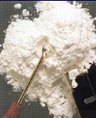
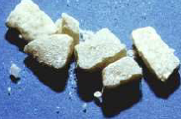
COCAINA - PREPARAZIONI
Coca - Neve – Flake – Nose Candy – White Lady – Bolivian Rock – Toot – Blow – Mother of Pearl – Bazooka – Mister Coffee – Star Dust - Coco
COCAINA CLORIDRATO è usata come anestetico locale e abusata dai tossicomani per via nasale e/o endovena. Dalla ebollizione della cocaina cloridrato in ambiente alcalino (bicarbonato; baking-soda) si libera la cocaina base che può essere estratta con etere (free-base) o raccolta come una pasta al termine della evaporazione dell’acqua.
COCAINA BASE, conosciuta come crack, può essere fumata raggiungendo tassi ematici più elevati e più rapidi rispetto all’uso intranasale del cloridrato. Il crack si presenta sotto forma di cristalli di colore azzurrino/biancastro. Lo si assume con apposite pipe di vetro o legno inalando il fumo dopo aver surriscaldato i cristalli. Questa operazione provoca degli scricchiolii che danno origine al suo nome
Notes:
24

Slide 25
COCAINA – ASSOCIAZIONI
La cocaina da strada è sempre adulterata: mannitolo, lattosio, glucosio, inositolo, lidocaina, procaina, tetracaina, amfetamina, fenciclidina, eroina.
L’uso e.v di cocaina è spesso associato alla contemporanea somministrazione di eroina (speed-ball). Questa combinazione ha un fortissimo potere tossicomanigeno e dà origine a fenomeni di dipendenza molto gravi.
L’associazione più frequente è: cocaina e bevande alcoliche.
La ragione è duplice: da un lato, le due sostanze controbilanciano i rispettivi effetti eccitatori e depressivi, dall’altro, in presenza di etanolo la cocaina è metabolizzata in cocaetilene, un composto ad azione simile a quella della cocaina, ma con una più lunga durata d’azione.
Notes:
25

Slide 26
COCAINA – EFFETTI CEREBRALI
BRAIN ON FIRE
Misurazione del flusso e della attività cerebrale in soggetti utilizzatori di cocaina in ACUTO
BRAIN ON VACATION
Misurazione del flusso e della attività cerebrale in soggetti utilizzatori di cocaina dopo 10 e 100 giorni
Notes:
26

Slide 27
COCAINA
TOSSICODIPENDENZA
1) Tolleranza INVERSA
L’uso cronico della cocaina produce il fenomeno che viene definito tolleranza inversa. Si tratta di un fenomeno per cui l’organismo diventa sempre più sensibile a certi effetti della cocaina (effetti psicotomimetici). Tradotto in termini biochimici di trasmissione dopaminergica, si potrebbe dire che la cocaina diventa sempre più potente nell’attivare la trasmissione dopaminergica. Questa aumentata sensibilità alla cocaina dopo uso cronico potrebbe essere spiegata con la supersensibilità dei recettori alla DA.
La “up regulation” dei recettori DA come risposta compensatoria può essere responsabile dell’instaurarsi della “psicosi”.
2) Dipendenza PSICHICA
Si manifesta con la sindrome d’astinenza psichica: può comparire sia dopo un periodo prolungato di uso a dosaggi elevati che dopo qualche giorno di uso compulsivo. Il potere tossicomanigeno della cocaina è tale che durante una “binge” un individuo può assumere fino a 30 gr. nelle 24 ore. Il quadro clinico della “sindrome d’astinenza” viene distinto in 3 fasi:
a) Prima fase: crash (crollo)
b) Seconda fase: withdrawal (ritiro)
c) Terza fase: extinction (estinzione)
Notes:
27

Slide 28
COCAINA
PSICOSI
è dose dipendente e si manifesta con diversi gradi di intensità
A) SINDROME EUFORICA:
euforia aumento delle funzioni intellettuali
iperattività insonnia
ipersessualità tendenza al comportamento aggressivo
B) SINDROME DISFORICA:
ansia pianto immotivato
apatia malinconia
anoressia insonnia incapacità di concentrazione
C) PSICOSI PARANOIDE:
delirio di persecuzione allucinazioni visive
allucinazioni uditive allucinazioni olfattive
illusione di una parassitosi comportamento violento
Gli effetti della cocaina sono in genere limitati al tempo in cui la cocaina è presente nell’organismo e scompaiono a mano a mano che la cocaina viene eliminata.
Tuttavia possono talvolta permanere disturbi psichiatrici come:
a) attacchi di panico b) depressione
c) psicosi maniaco depressiva d) disturbi di tipo schizofrenico
Notes:
28

Slide 29
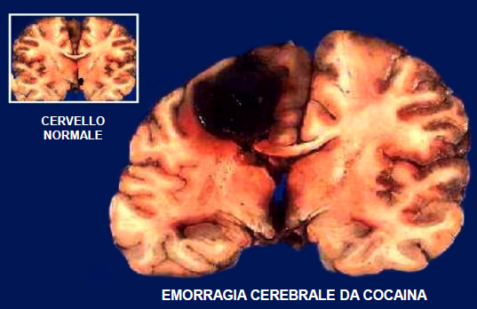
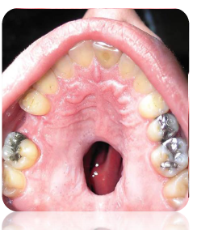
COCAINA
OVERDOSE
La dose letale per os è di circa 1000-1200 mg
La dose per via nasale è di 80-200 mg
Si caratterizza per:
RAPIDITÀ DI INSORGENZA
CONVULSIONI TONICO-CLONICHE
3) ARRESTO CARDIACO PER FIBRILLAZIONE VENTRICOLARE
Il decesso per intossicazione può essere scambiato per un “attacco cardiaco”
Ipertermia accompagnata da vasocostrizione diffusa
Rabdomiolisi (funzione renale già a rischio per l’eccesso di vasocostrizione)

Slide 30
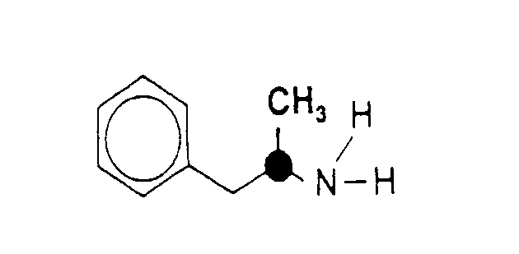
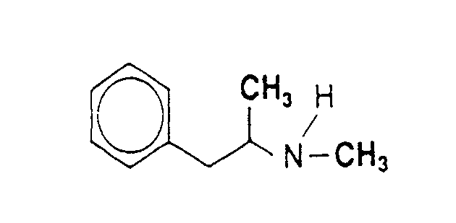
AMFETAMINE
METH, SPEED, CRYSTAL, ICE
Amfetamina
Metamfetamina
  Amfetamine
  La prima amfetamina è stata sintetizzata nel 1887. Consentono un rendimento più elevato e allontanano la soglia della stanchezza. Aumentano la temperatura corporea, il battito cardiaco e la pressione sanguigna. Danno euforia, stimolando alcune aree del cervello, aumentano l’aggressività, la concentrazione e l’attenzione. Diminuiscono l’appetito.
  Vengono utilizzate dagli atleti poco prima della competizione (gli effetti ricercati si evidenziano a breve termine e non con uso cronico)
  Sono probabilmente le sostanze che hanno provocato più morti nella storia del doping a causa delle gravi reazioni avverse
Efedrina, pseudoefredina, fenilpropanolamina
  Farmaci utilizzati nel raffreddore (ma anche illegalmente come anoressizzanti) hanno effetti simili alle amfetamine (anche come reazioni avverse) quando impiegati a dosaggi elevati

Slide 31
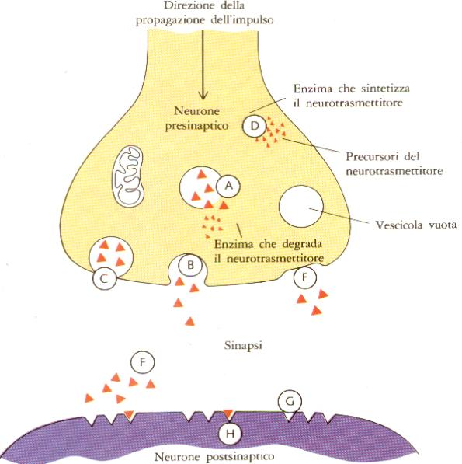
AMFETAMINE
Meccanismo d’azione
Gli effetti delle amfetamina sono dovuti al release di catecolamine (dopamina e noradrenalina) dalle terminazioni nervose.
L’aumento del release delle catecolamine è conseguenza di 4 azioni principali
inibizione del trasportatore vescicolare (vesicular carrier)
inibizione delle monoamminossidasi (MAO)
3) inversione della direzione di trasporto del carrier di membrana
4) blocco del reuptake delle catecolamine
Notes:
31

Slide 32
AMFETAMINE
Farmacocinetica
Vie di somministrazione per os, per inalazione, per e.v. La via inalatoria ed endovenosa, speed sono correlate a maggior rischio di tossicodipendenza. L’uso di amfetamina per e.v. è spesso accompagnato a quello di sostanze oppioidi
Assorbimento Tratto gastro intestinale
Distribuzione Rapida a tutti i tessuti (cervello, fegato, rene )
Metabolismo 1) idrossilazione dell’anello fenilico
2) N-demetilazione ( metamfetamina )
3) deaminazione
4) reazioni di coniugazione
Eliminazione renale
Emivita plasmatica varia da 5-20, 30 ore in base al flusso ematico ed al pH urinario. Rispetto alla cocaina, le amfetamine hanno una emivita più lunga, per cui l’assunzione di dosi ripetute avviene a intervalli di tempo maggiori.
Notes:
32

Slide 33
AMFETAMINE
TOSSICODIPENDENZA
Tolleranza acuta,
o tachifilassi, in misura più intensa della cocaina. Il meccanismo è rappresentato dalla deplezione del pool non-vescicolare della DA.
Tolleranza inversa o sensibilizzazione
in relazione ad effetti motori e stereotipie. Questi effetti sono correlati ad aumentato rilascio di DA nello striato e nel NAc dopo trattamento cronico.
Tolleranza metabolica
Dipendenza psichica
Psicosi tossica
Notes:
33

Slide 34
AMFETAMINE
Reazioni avverse
EFFETTI ACUTI O A RAPIDA INSORGENZA
EFFETTI DA USO CRONICO
Moderatamente gravi
Gravi
Gravi
Anoressia
Cefalea
Impazienza
Insonnia
Irritabilità
Movimenti inc.
Nausea
Palpitazioni
Tremori
Vertigini
Vomito
Allucinazioni
Aggressività
Angina pectoris
Collasso circolatorio
Confusione
Convulsioni
Delirio
Emorragia cerebrale
Infarto del miocardio
Ipertensione arteriosa
Paranoia
Dipendenza
Disturbi comportamentali
Delirio paranoide
Discinesia
Neuropatie
Perdita di peso
Psicosi

Slide 35
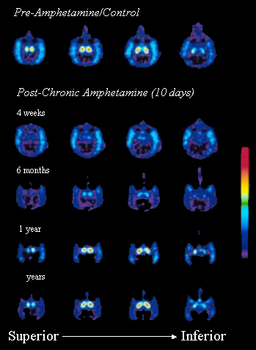
AMFETAMINE – EFFETTI CEREBRALI
Modificazioni nell’attività cerebrale dopo amfetamine
Melega WP, Raleigh MJ, Stout DB, Lacan C, Huang SC, Phelps ME.
Recovery of striatal dopamine function after acute amphetamine- and methamphetamine­induced neurotoxicity in the vervet monkey. Brain Res 1997 Aug 22;766(1-2);113-120.
Notes:
35
Slide 9: Drugs have long-term consequences.
Here is another example of what science has shown us about the long-term effects of drugs. What this PET scan shows us is how just 10 days of drug use can produce very dramatic and long-term changes in the brain of a monkey. The drug in these images is amphetamine, or what some people call “speed.” Remember the previous slide showed us what the brain of a chronic cocaine abuser looks like. This slide shows us what using a drug like amphetamine can do in only 10 days to the brain of a monkey.
This slide also gives us a better idea of what methamphetamine, a drug similar in structure, can do to the brain. Methamphetamine use is becoming increasingly popular in certain areas of the country.
The top row shows us, in white and red, normal brain activity. The second row shows us that same brain 4 weeks after being given amphetamine for 10 days. There is a dramatic decrease in brain activity. This decreased brain activity continues for up to 1 year after amphetamine use. These continuous brain changes often trigger other changes in social and emotional behavior, too, including a possible increase in aggressiveness, feelings of isolation, and depression.
Photo courtesy of NIDA from research conducted by Melega WP, Raleigh MJ, Stout DB, Lacan C, Huang SC, Phelps ME. Recovery of striatal dopamine function after acute amphetamine- and methamphetamine­induced neurotoxicity in the vervet monkey. Brain Res 1997 Aug 22;766(1-2);113-120.

Slide 36
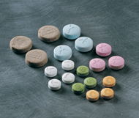
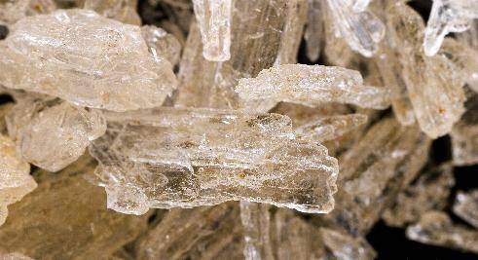
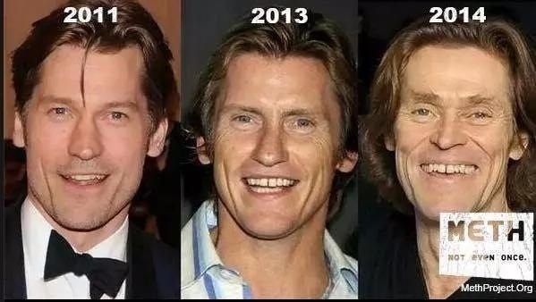
ECSTASY
FISH, CALIFORNIANE, OFFMAN, COLOMBELLE, BIANCHINE, PLAYBOY, BUTTERFLY
È il nome dato ad una sostanza amfetaminica allucinogena chiamata MDMA (3,4 metilendiossimetamfetamina).
La sua sintesi richiede minime conoscenze di chimica, pertanto può essere facilmente prodotta in laboratori clandestini (basso prezzo)
Nel nostro paese, l'MDMA ha fatto la sua comparsa agli inizi degli anni novanta, diffondendosi molto rapidamente presso i rave party e le discoteche. Si possono trovare tipi diversi di pasticche, con diversi colori e disegni stampati in rilievo da cui prendono il nome.
In forma pura è una polvere bianca e cristallina.
Tra i reagenti utilizzati per la sua sintesi si trovano frequentemente i metalli, tra cui il piombo, responsabile di intossicazioni acute e croniche che possono non essere precocemente diagnosticate.
Notes:
36

Slide 37
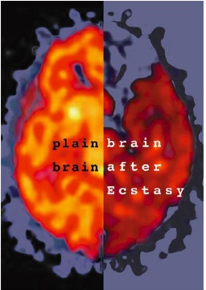
ECSTASY
3,4 metilen diossi metamfetamina
E’ un composto semisintetico con caratteristiche sia dell’amfetamina (stimolante) che della mescalina (allucinogeno).
A seguito della somministrazione di ecstasy vi è un rilascio immediato dalle vescicole di serotonina, cui consegue un depauperamento tardivo nella sintesi ed immagazzinamento del neurotrasmettitore.
L’ecstasy esplica il proprio effetto sul sistema dopaminergico e serotoninergico, entrambi coinvolti nei meccanismi neurobiologici regolatori della sfera emotivo-istintiva.
Le manifestazioni relative alla sua assunzione coinvolgono aggressività, difesa, comportamento sessuale e sociale.
I principali effetti farmacologici della MDMA sono a carico di:
APPARATO CARDIOVASCOLARE
effetto ipertensivo e tachicardizzante.
SISTEMA NERVOSO AUTONOMO
sudorazione profusa, midriasi ed ipertermia.
SISTEMA NERVOSO CENTRALE
perdita dell’appetito, nausea transitoria, insonnia con interruzione del regolare ciclo sonno/veglia, il tono dell’umore risulta aumentato. Le percezioni sensoriali sono esaltate fino all’allucinazione uditiva o visiva (dipendente dal dosaggio)

Slide 38
PSICODISLETTICI
PSICHEDELICI O ALLUCINOGENI
LSD
CANAPA
marjuana
hashish
tetraidrocannabinolo (THC)
FENCICLIDINA
(polvere degli angeli)
FUNGHI
psilocibina
Psilocina
CACTUS
mescalina
Peyote
SOLANACEE
datura

Slide 39
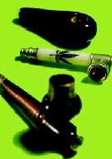
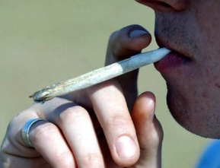
PSICODISLETTICI
PSICHEDELICI O ALLUCINOGENI
Sono farmaci che alterano e distorcono le funzioni psichiche
CANNABINOIDI e altri PSICHEDELICI
creano nell’individuo:
  Percezione distorta
  Sindromi amotivazionali
  Paranoia
  Disturbi psicomotori
  Tachicardia
  Cefalea
  Diminuzione dei livelli di testosterone quando usati a lungo
  Problemi respiratori da fumo quando assunti tramite inalazione di prodotti combusti

Slide 40
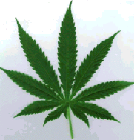
CANNABIS
La CANAPA INDIANA (cannabis indica) è una pianta originaria dell’Asia Centrale, delle zone tropicali e temperate, ma ormai è coltivata in tutto il pianeta.
Dalla canapa indiana si estraggono oltre 500 composti chimici, tra cui numerosi alcaloidi, steroidi e terpeni, ma le proprietà farmacologiche sono da imputare al suo principale composto psicotropo, il TETRAIDROCANNABINOLO (Δ⁹-THC) che insieme ad altri composti lipidici si ritrova concentrato in una resina di colore dorato, essudata dalle infiorescenze e contenuta anche nelle foglie della pianta.
Si ipotizza che l’uso della canapa indiana è iniziato in età neolitica nei territori dell’attuale Afghanistan. Da qui si sarebbe diffuso verso la Cina, dove il suo uso come sedativo è documentato in un trattato cinese di botanica del 1500 a.C.
In India la canapa era ritenuta di origine divina, poiché si pensava provenisse dalla trasformazione dei peli della schiena di Visnù.
In tutto il mondo islamico la canapa era tenuta in grandissima considerazione, poiché favoriva l’unione con la divinità.

Slide 41
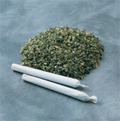
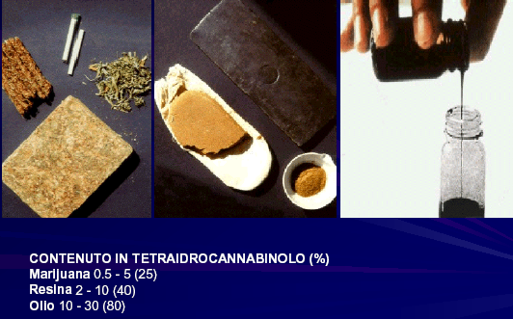
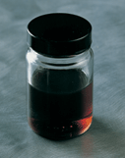
CANNABIS
HASH, GRASS, SHIT, HEMP, BHANG, WEED, Mary Jane, TEA,
Acapulco Gold, POT, JOINT, CHARAS, GANJA, KIF
MARIJUANA
consiste nelle foglie seccate all’aria, nei fiori e parte del gambo
HASHISH
consiste principalmente nella resina prodotta dalle infiorescenze
OLIO DI HASHISH
ottenuto per estrazione con solventi organici. Liquido viscoso simile a catrame
Contenuto in TETRAIDROCANNABINOLO (%)
MARIJUANA 0.5 – 5 (fino al 25%)
RESINA 2-10 (fino al 40%)
OLIO 10 – 30 (fino al 80%)

Slide 42
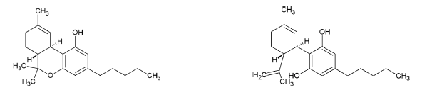
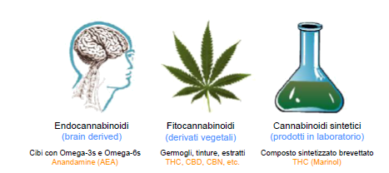
CANNABIS
Meccanismo d’azione
THC
CANNABIDIOLO
RECETTORI ENDOCANNABINOIDI
CB1 CB2
Notes:
42

Slide 43
ENDOCANNABINOIDI
Gli ENDOCANNABINOIDI sono molecole lipidiche endogene in grado di attivare i recettori dei cannabinoidi (agonisti), vari canali ionici ed altri targets molecolari
N-Arachidoniletanolammina o Anandamide (AEA)
È più selettiva verso i recettori CB1 rispetto ai CB2
E’ attiva anche sui recettori PPARs α,γ e vanilloidi di tipo 1 (TRPY1: Transient Receptor Potential Vanilloid Type 1)
2-Arachidonilglicerolo (2-AG)
È il più specifico ed abbondante agonista endogeno dei recettori CB1, CB2 e PPARγ
Palmitoiletanolammide (PEA)
Agisce indirettamente incrementando l’affinità per i recettori (CB1 e PPARα) o inibendo la degradazione metabolica di altri endocannabinoidi quali l’anandamide.

Slide 44
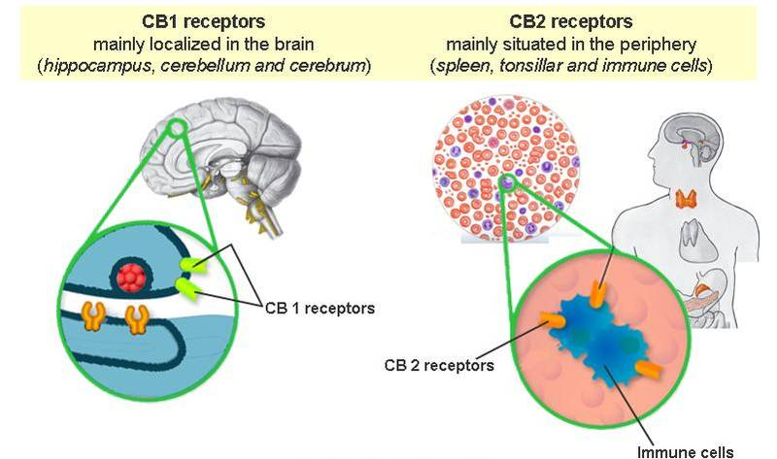
RECETTORI dei CANNABINOIDI
Il recettore CB1 e il recettore CB2 sono recettori accoppiati alla proteina G. La stimolazione dei recettori cannabinoidi inibisce l'enzima adenilato-ciclasi e quindi la produzione di AMP ciclico.
I CB1 mediano effetti euforizzanti, e hanno azione ipotensiva, antiemetica, antiossidante, immunosoppressiva, antinfiammatoria, analgesica, antispastica e stimolante dell'appetito.
I CB2 sembrano responsabili principalmente della azione anti-infiammatoria e immunomodulatrice

Slide 45
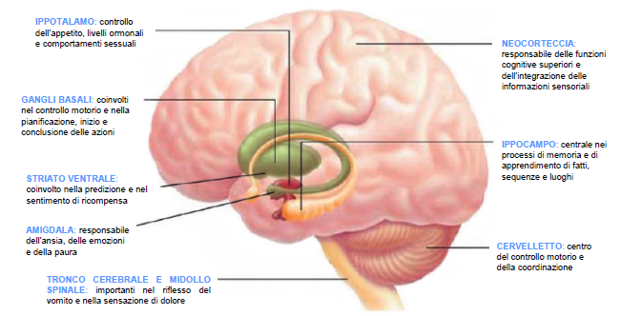
CANNABIS
EFFETTI SUL SISTEMA NERVOSO CENTRALE
Gli effetti della cannabis conseguono alla stimolazione del SISTEMA ENDOCANNABINOIDE ENDOGENO
Notes:
45

Slide 46
CANNABIS
EFFETTI
Effetti sedativi ed euforici
Effetti allucinogeni (a dosi alte)
Sensazione di benessere
Rilassamento, calore
Aumento dell’appetito
Arrossamento tipico degli occhi
Percezione alterata del tempo
Sollievo dall’ansia
Ansia e panico (timore di perdere il controllo)
Incoordinazione motoria
Difficoltà alla concentrazione
Stato confusionale
Nausea
PARANOIA
COMPROMISSIONE DELLE CAPACITÀ MNEMONICHE
SLATENTIZZAZIONE DI PSICOSI
SINDROME AMOTIVAZIONALE (APATIA, INERZIA, PERDITA DI INTERESSI, ABULIA)
Notes:
46

Slide 47
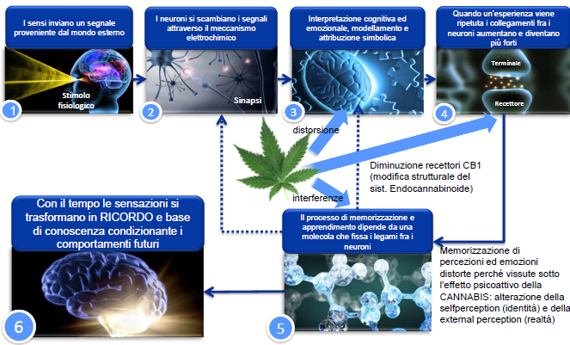
EFFETTI DELLA CANNABIS SUL PROCESSO DI MEMORIZZAZIONE

Slide 48
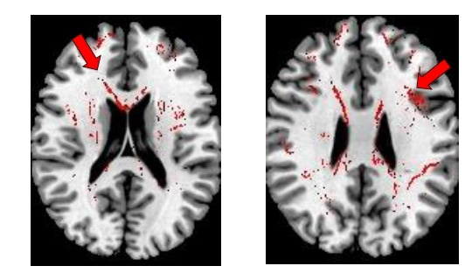
CANNABIS – TOSSICITA’ CEREBRALE
Degenerazione delle fibre della sostanza bianca cerebrale nelle regioni frontali e callosali, sede del ragionamento e della capacità decisionale

Slide 49
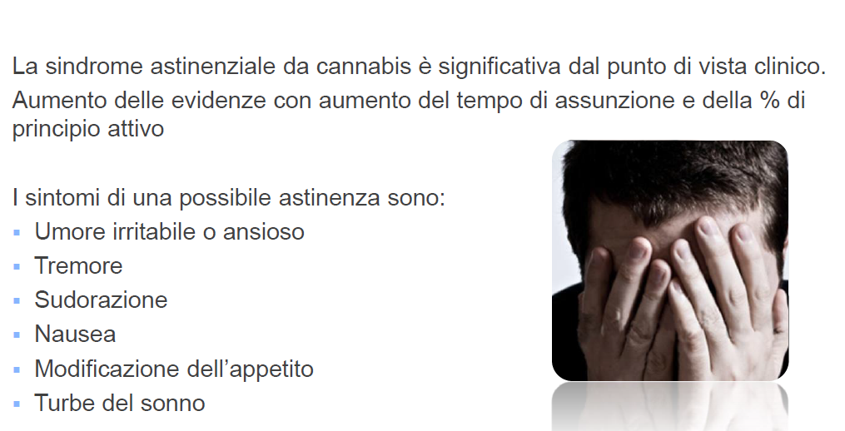
CANNABIS – TOLLERANZA
Si manifesta in seguito ad uso abituale di marijuana e dipende dalle dosi assunte e dalla frequenza di assunzione.
L’instaurarsi della tolleranza viene attribuita a variazioni farmacodinamiche (desensitizzazione recettoriale) e in minor misura a modificazioni metaboliche (alterazione nel consumo di O₂ mitocondriale)
CANNABIS – DIPENDENZA

Slide 50
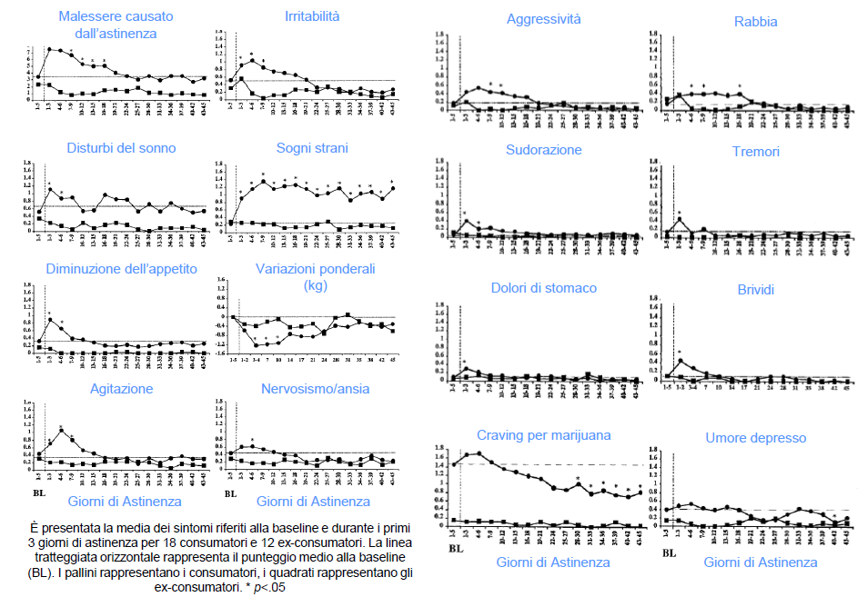
CANNABIS – SINTOMI DA ASTINENZA

Slide 51
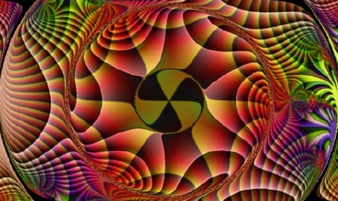

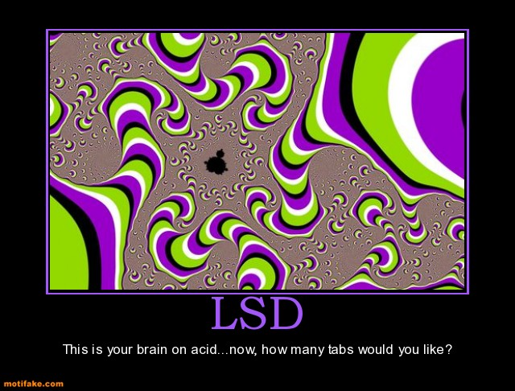
PSICHEDELICI
Hanno la caratteristica comune di indurre profonde distorsioni nella percezione di sé e della realtà. Vengono indicati con il termine generico di allucinogeni
I SINTOMI più caratteristici sono: confusione percettiva e cognitiva, perdita dei confini spazio-temporali, flash di colori, tracce di oggetti in movimento, aloni luminosi intorno agli oggetti.
Tipici sono anche i “flashback” cioè uno o più sintomi sperimentati sotto effetto della droga, che compaiono dopo un periodo anche lungo dall’ultima assunzione e che vengono definiti nel DSM-IV come “disturbo percettivo post-allucinogeno”.

Slide 52
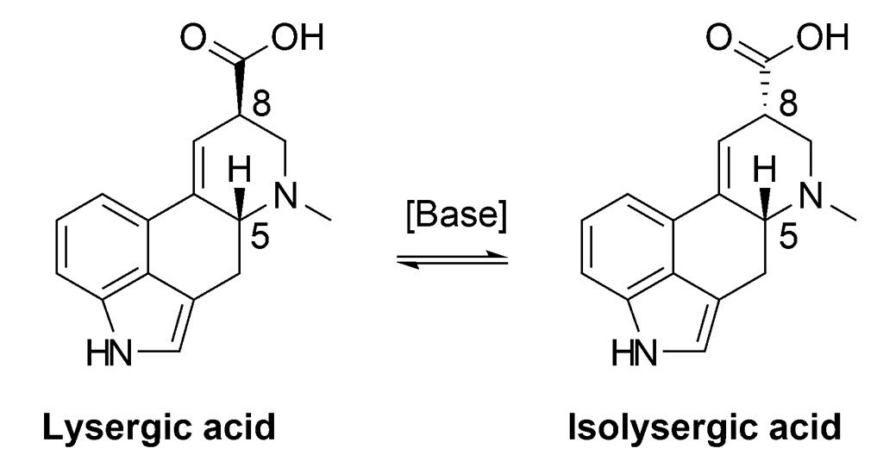
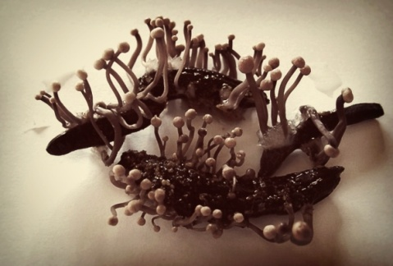
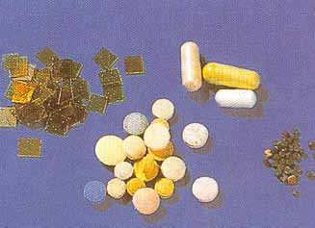
LSD – DIETILAMIDE DELL’ ACIDO LISERGICO
ACIDO, TRIP, CARTONE
LSD è l’allucinogeno più potente. E’ un alcaloide estratto da un fungo parassita (la C. purpurea) della segale cornuta.
La data ufficiale della scoperta fu il 16 aprile 1943, quando Albert Hoffmann scoprì le proprietà allucinogene dell’LSD a causa di una goccia di questo composto che gli provocò, una volta respirata, intense allucinazioni visive.
Claviceps purpurea
E’ di colore chiaro o bianco, inodore, solubile in acqua, viene mescolato ad altre sostanze per la preparazione di pasticche, zollette di zucchero o gelatine; più comunemente viene disciolta e diluita per essere applicata su carta e distribuita sotto forma di francobolli (blotter acid).
30 μg sono sufficienti per indurre effetti che possono durare fino a 12 ore
la dose da strada è 50-100μg.

Slide 53
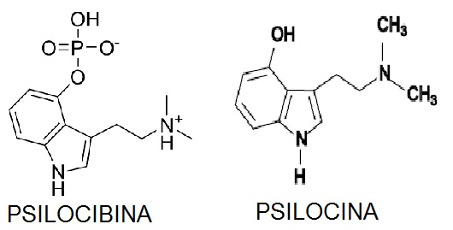
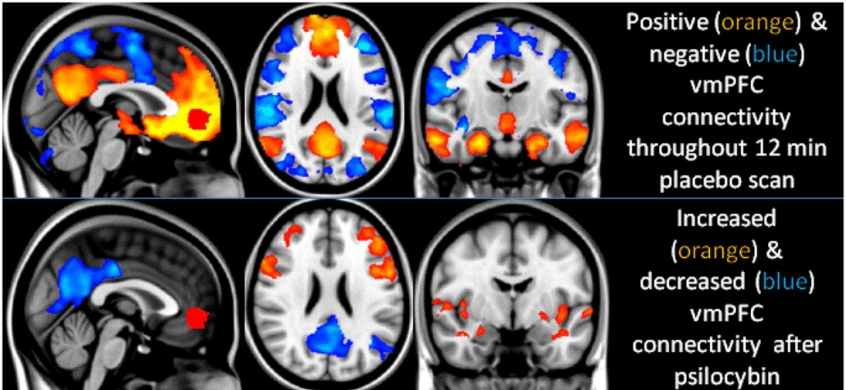
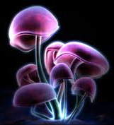
PSILOCIBINA E LA PSILOCINA
La psilocibina e la psilocina sono triptamine allucinogene psichedeliche, contenute in oltre 200 tipi di funghi. Sono analoghe alla serotonina e come tali agiscono da agonisti sui 5HT_{2A}, attivati da tutte le droghe psichedeliche, e sui recettori 5HT_{2C} e 5HT_{1A}.
Sempre Albert Hofmann (colui che scoprì l’LSD), fu il primo ad isolare le sostanze in laboratorio nel 1958 quando utilizzò la varietà di fungo “Psilocybe mexicana”
L’organismo converte la psilocibina in psilocina, dotata di maggior potere allucinogeno.
L’effetto acuto della psilocibina e psilocina è di circa 3-6 ore.
Magic truffles
Magic mushrooms

Slide 54
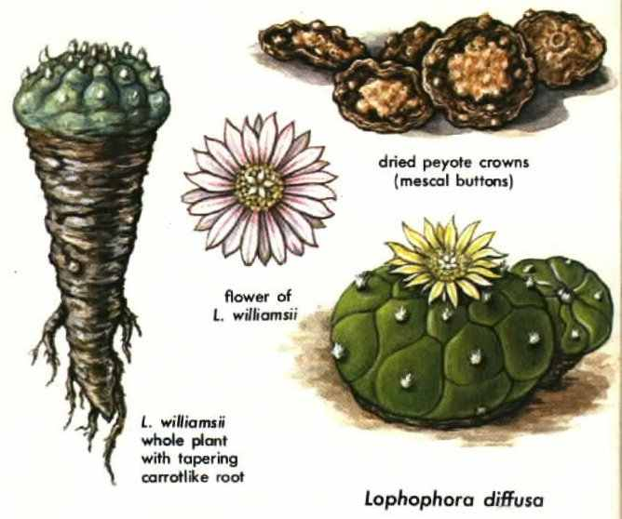
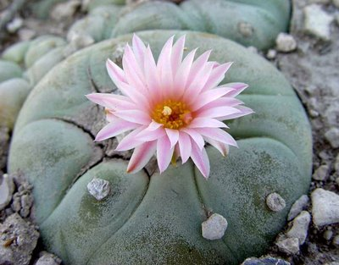
MESCALINA
La mescalina (3,4,5-trimetossi-β-fenetilammina) è un alcaloide contenuto nel peyote, pianta succulenta messicana appartenente alla famiglia delle cactacee, usata per scopi stupefacenti in riti sciamanici dai nativi americani.
Agisce a livello del Sistema Nervoso Centrale intervenendo sui recettori della serotonina e della dopamina e insistendo particolarmente sull’area cerebrale collegata al nervo ottico che genera così allucinazioni e sinestesie.
La mescalina si può presentare sotto diverse forme: sali, cristalli, polvere o liquido.
Tende ad avere un colore chiaro, bianco o marrone.
La dose allucinogena di questa sostanza, assunta generalmente per via orale sottoforma di capsule, è
di circa 300-500 mg e il suo effetto
dura intorno alle 12 ore.
Il peyote, invece, viene consumato masticando i “botones”, le estremità superiori che fuoriescono dal terreno, sia freschi che essiccati.
Peyote

Slide 55
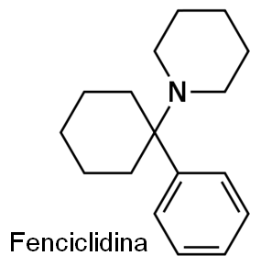
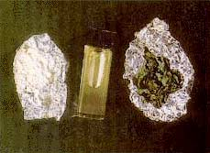
FENCICLIDINA (PCP)
PEACE PILL – ANGEL DUST
La fenciclidina (PCP) è una sostanza allucinogena di sintesi a base di piperidina, il principale precursore di alcune droghe ad azione oppiomimetica. Il suo uso iniziale come anestetico venne interrotto a causa di effetti collaterali molto pronunciati (effetti allucinogeni e neurotossici come delirio e forte agitazione durante il risveglio dall’anestesia).
La fenciclidina funziona principalmente come un antagonista dei recettori NMDA, condividendo questa azione con la ketamina e il destrometorfano.
Viene cosparsa su sostanze che vengono fumate (tabacco, prezzemolo, foglie di menta) oppure viene inalata.
Ad alte dosi provoca allucinazioni, distorsioni percettive visive, alterazioni del tono dell’umore, amnesia, gravi episodi di violenza e di impulsività. Un uso ripetuto e prolungato di PCP può portare a dipendenza, mentre la sua sospensione può indurre una sindrome di astinenza con perdita di memoria e depressione.

Slide 56
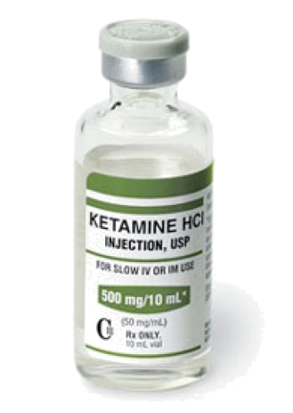



KETAMINA
SPECIAL K
La ketamina è attualmente usata non solo in veterinaria ma anche in anestesia clinica.
La sua struttura chimica, il meccanismo d’azione e gli effetti indotti sono simili a quelli di PCP, anche se gli effetti della ketamina sono meno potenti e di più breve durata della PCP.
Chi ne abusa, riscalda il liquido contenuto nelle fiale ed ottiene una polvere che precipita e viene sniffata.
E’ considerata una “droga dance” in quanto il suo uso è associato alle lunghe notti in discoteca o nei rave party.
L’assunzione può causare deliri, allucinazioni e incoordinazione motoria.

Slide 57

ALLUCINOGENI – Effetti avversi
L’uso cronico di allucinogeni può determinare episodi depressivi, quadri psicotici, stati paranoidei e flashback.
“BAD TRIP”
caratterizzato da forte componente ansiosa, attacchi di panico, umore depresso, ideazione paranoidea, allucinazioni e stato confusionale.
In genere scompare in 24 ore, ma in alcuni casi può persistere e costituire un episodio psicotico.
“FLASHBACK”
consiste nel ripresentarsi improvvisamente, senza che siano stati assunti allucinogeni, di stati emozionali e turbe della percezione reminiscenze di quelle sperimentate durante un’intossicazione acuta di allucinogeni.
Può insorgere spontaneamente o può essere scatenato dal buio, da stress psicofisici, dall’uso di marijuana.
Un uso prolungato di LSD può causare una diminuzione delle funzioni intellettive.
Notes:
57

Slide 58
PSICOLETTICI O SEDATIVI-EUFORIZZANTI
OPPIOIDI
oppio
morfina
eroina (brown sugar, junk)
codeina
d-propossifene
metadone
fentanil
idromorfone (Dilaudid), Idrocodone, ossicodone, ossimorfone
meperidina
pentazocina
designer opioids, 3-metil-fentanil (3MF, TMF)
SEDATIVI-IPNOTICI
Barbiturici: nembutal (yellow submarine)
Benzodiazepine: temazepam
ANESTETICI
ossido nitroso
Ketamina (K, superK, kitkat)
SOLVENTI VOLATILI
solventi
etere
colle (Bostik)
toluene
xilene
esano
3-cloro-etano (Tippex)
propellenti e gas
propano
butano (benzina per accendini)
CFC
nitriti
amil e butil –nitriti (popper)
ALCOOL

Slide 59


SOLVENTI VOLATILI - INALANTI
SOLVENTI VOLATILI - INALANTI

Slide 60

ALCOOL ETILICO

Slide 61


Slide 62


Slide 63

COCKTAIL LETALE con
BENZODIAZEPINE
BARBITURICI

Slide 64


Slide 65


Slide 66
DELIRIUM TREMENS
Ad inizio prevalentemente notturno, si sviluppa un quadro confuso con disorientamento, forte agitazione psicomotoria, intensa suggestionabilità e allucinazioni (insetti che sembrano camminare sulla pelle).
Si ha inoltre ipertermia, sudorazione profusa, disidratazione, ipotensione, insonnia, crisi epilettiche.
La risoluzione è dopo 4 – 5 giorni, con decorso a volte intermittente che può protrarsi per alcune settimane
Nel trattamento è necessario:
- tenere il paziente al caldo nella posizione di sicurezza;
- somministrare ossigeno ad alto flusso;
- controllare i parametri vitali
La sindrome d’astinenza dura 2-3 giorni e cessa spontaneamente. Può essere utile per una terapia con benzodiazepine, idratazione, riposo.

Slide 67
TERAPIA NELL’ETILISMO CRONICO
Il disulfiram viene usato nel trattamento della dipendenza da alcool. Provoca reazioni sistemiche molto spiacevoli dopo l’ingestione di una pur piccola quantità di alcool, poiché inibendo l’aldeidedeidrogenasi determina un accumulo nel sangue di acetaldeide.
Le reazioni comprendono flushing al volto, cefalea pulsante, palpitazioni, tachicardia, nausea, vomito e, con grandi quantità di alcool, aritmie, ipotensione e collasso.
Piccole quantità di alcool contenute in molti medicinali da prendere per bocca possono essere sufficienti a causare una reazione (dovrebbero essere evitati persino gli articoli da toeletta e i collutori contenenti alcool).
Le benzodiazepine a lunga durata d’azione (clordiazepossido, diazepam) vengono usate per attenuare i sintomi da astinenza, ma anch’esse causano potenzialmente dipendenza. Le benzodiazepine non dovrebbero essere prescritte se il paziente continua ad assumere alcool.

